Slide 1












Giáo viên: Phạm Thị Kim Oanh
Lớp 4D
Năm học 2024-2025

Slide 2

Nhận diện được khả năng điều chỉnh cảm xúc và suy nghĩ của bản thân trong một số tình huống đơn giản.

Slide 3






Slide 4

1. Chơi trò chơi Gọi tên cảm xúc

Slide 5



- Mỗi nhóm ghi những cảm xúc tích cực và cảm xúc tiêu cực mà các thành viên trong nhóm đã trải qua vào hai tấm bìa khác nhau.
- Các thành viên trong nhóm lần lượt thể hiện những cảm xúc ấy qua nét mặt, cử chỉ, điệu bộ…
- Cả lớp quan sát và gọi tên cảm xúc đó.

Slide 6
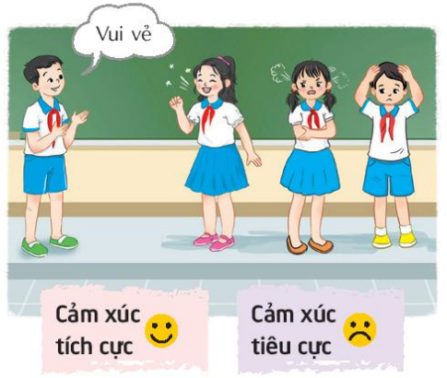

Slide 7

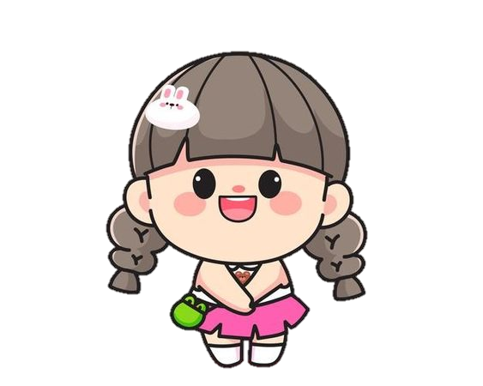
Em rút ra được điều gì qua trò chơi?

Slide 8


Con người có nhiều cảm xúc khác nhau.
Có những cảm xúc tích cực mang lại cảm giác vui vẻ, sung sướng, tự hào, hạnh phúc,...
Ngược lại, có những cảm xúc tiêu cực gây ra cảm giác buồn rầu, tức giận, lo lắng, thất vọng, chán nản,...

Slide 9


Slide 10
2. Tìm hiểu về khả năng điều chỉnh cảm xúc của bản thân

Slide 11
Chia sẻ về một tình huống từng gặp khiến mình có cảm xúc tích cực hoặc tiêu cực.

Slide 12
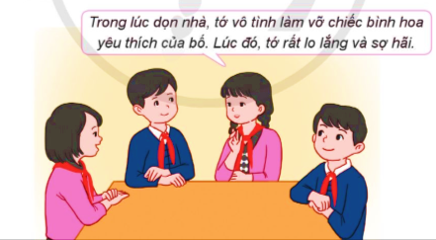

Slide 13



Cùng chia sẻ
Các bạn khác
Lắng nghe – góp ý - bổ sung

Slide 14


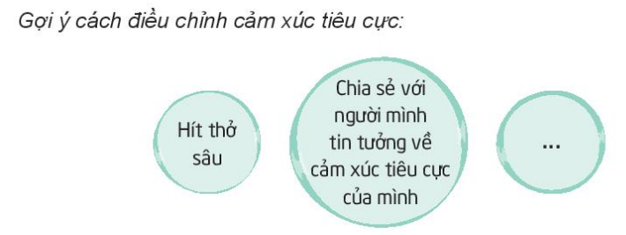
Thảo luận về những cách điều chỉnh cảm xúc tích cực, tiêu cực trong các tình huống đã nêu.
Thảo luận nhóm

Slide 15


Lấy lại sự bình tĩnh, cân bằng bằng cách hít thở sâu
Để điều chỉnh cảm xúc, đặc biệt là điều chỉnh cảm xúc tiêu cực, chúng ta cần:
Ngồi thiền
Đi dạo
Tâm sự với người mình tin cậy

Slide 16


Slide 17

Tập hít thở sâu để lấy lại bình tĩnh, cân bằng

Slide 18
Nêu cảm xúc của bản thân sau khi hít thở sâu

Slide 19
Hít thở sâu là cách hiệu quả để lấy lại sự bình tĩnh, thăng bằng khi có cảm xúc tiêu cực hoặc tích cực.

Slide 20




Về nhà
Chuẩn bị bài học sau.

Slide 21



